Slide 1
이상은 포트폴리오

Slide 2
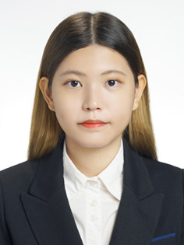

About me
이상은
1998.02.05
한양사이버대학교 글로벌경영학과
https://github.com/SANGEUN98
Education
더조은 컴퓨터 아카데미
2023.03.29~ 2023.08.30
(빅데이터전문가) 자바,파이썬활용 빅데이터개발, 활용 실무자 양성과정(혼합) A

Slide 3
보유스킬
IDE | IntelliJ IDEA, Pycharm, Jupyter notebook
Visualization Tool | Chart.js
Program Language | JAVA, Python, JS, MySQL
Frontend | AJAX, Thymeleaf, HTML, CSS
 | MyBatis, Springboot Framework
Backend | Flask, websockets
ETL Tool | Pandas
Configuration Management | GIT
DBMS | Oracle
RPA Tech | Crawlling, OpenAPI, Scheduler

Slide 4
개발 프로젝트
피부타입에 맞는 화장품 추천
MBTI 유형별 문화생활 추천 및 관심사 기반 추천과 커뮤니티 제공
팀 프로젝트
팀 프로젝트
2023.06.09 ~ 2023.06.15
2023.07.13 ~ 2023.07.26,
2023.08.08~2023.08.30
Myskin
MBTI 프로젝트
프론트엔드 & 백엔드
프론트엔드 & 백엔드 & 데이터 분석

Slide 5
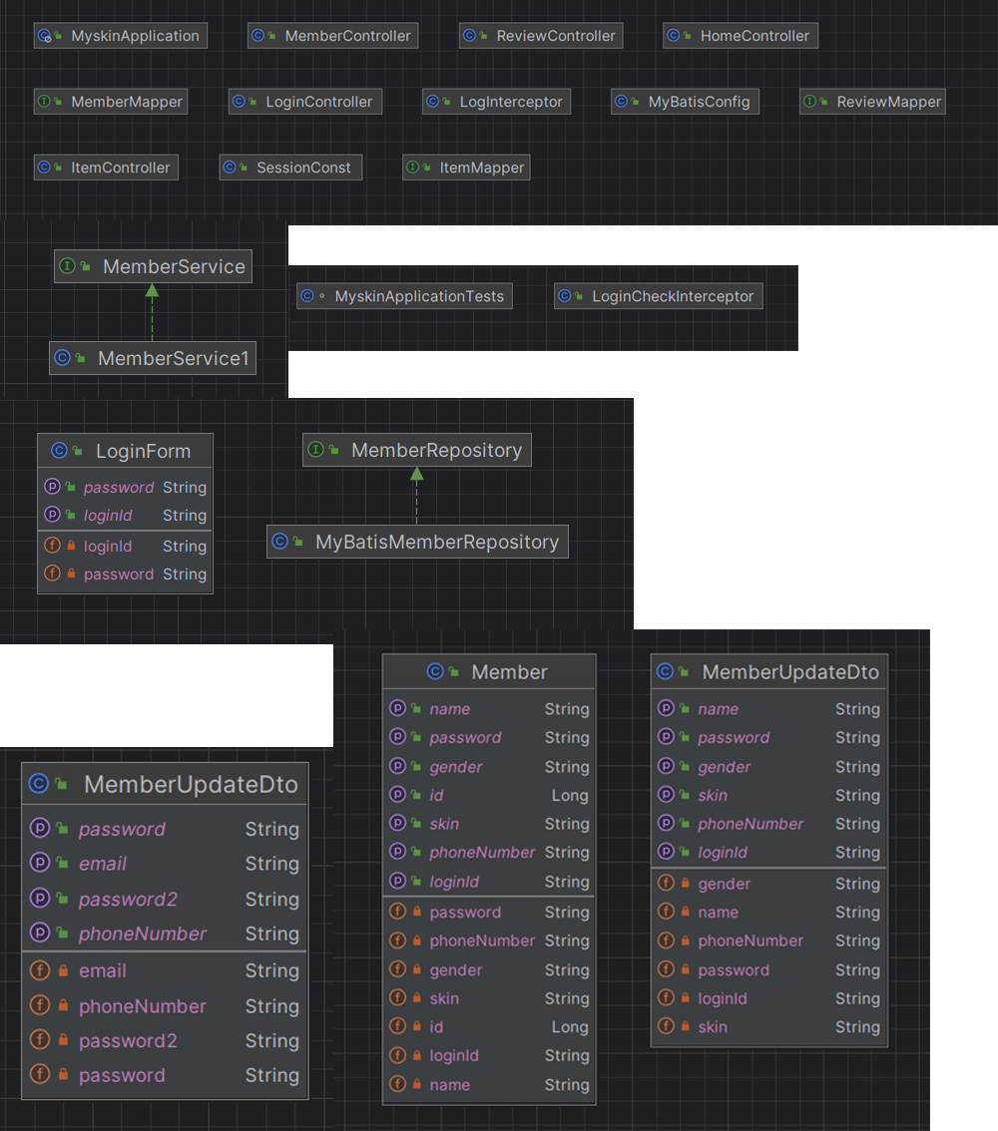
My skin
포트폴리오 주소 : https://github.com/SANGEUN98/Project_myskin.git 개발환경 (사용도구/언어) : HTML JAVA Spring Oracle MySql 담당역할 : 회원가입 및 로그인

Slide 6
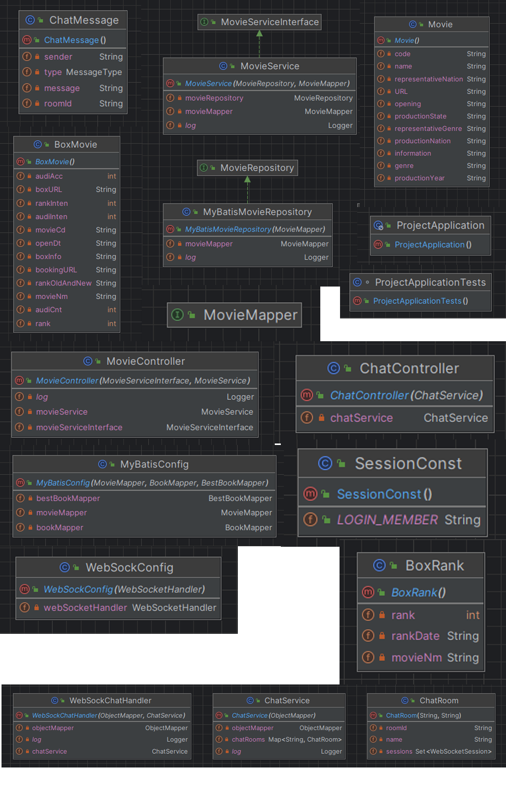
MBTI 프로젝트
포트폴리오 주소 : https://github.com/SANGEUN98/mbti_project 개발환경 (사용도구/언어) : JAVA ✓ HTML ✓ Spring ✓ Javascript ✓ Python ✓ Oracle ✓ MySql
담당역할 :
상세한 정보를 포함한 영화 목록과 박스 오피스 데이터를 가져오기 위한 오픈 API 활용
API에 없는 정보를 가져오기 위한 웹 스크롤링 활용
영화 사이트 영역 컨트롤러 연결 및 CSS
박스오피스 순위 실시간 표현 차트 생성
채팅 기능 구현 및 CSS

Slide 7
THANKS
Do you have any questions?
hotbigbang12@gmail.com
010-9278-3156

